Slide 1

ESSENTIELLE
GREEN TEA POSTBIOTIC
SERUM
CREMA

Slide 2
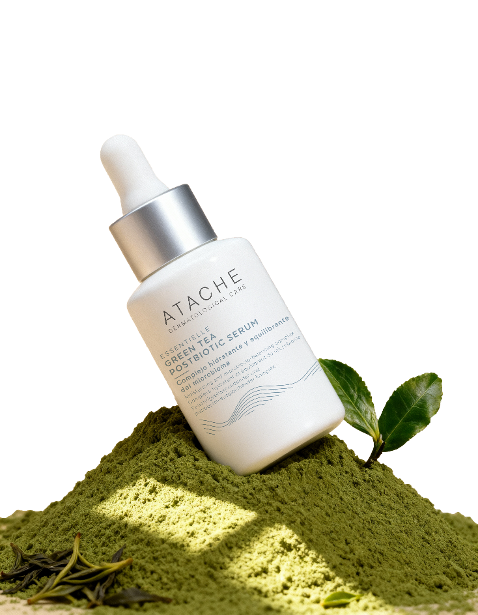
ESSENTIELLE GREEN TEA POSTBIOTIC
El poder antioxidante del Té Verde
+ Tecnología Postbiótica
Los mismos beneficios antioxidantes del té verde y los postbiósticos que cuidan la salud desde dentro, ahora trabajan desde fuera para proteger y rejuvenecer la piel

Slide 3
GREEN TEA POSTBIOTIC: Una línea esencial
🍃 Concepto Principal
Té Verde como protagonista: Potente antioxidante natural que protege, calma y revitaliza la piel frente al envejecimiento y las agresiones ambientales.
Reforzado con Postbióticos: Tecnología innovadora que equilibra el microbioma y refuerza la barrera cutánea para una piel más resistente y saludable.
La línea Green Tea Postbiotic de Atache surge como evolución natural del éxito de la máscara de té verde. Se convierte en una rutina diaria de cuidado con dos productos clave, un sérum y una crema. El objetivo: proteger la piel del envejecimiento urbano, hidratar profundamente y reforzar su microbioma para mantenerla equilibrada, luminosa y fuerte frente a las agresiones externas.

Slide 4
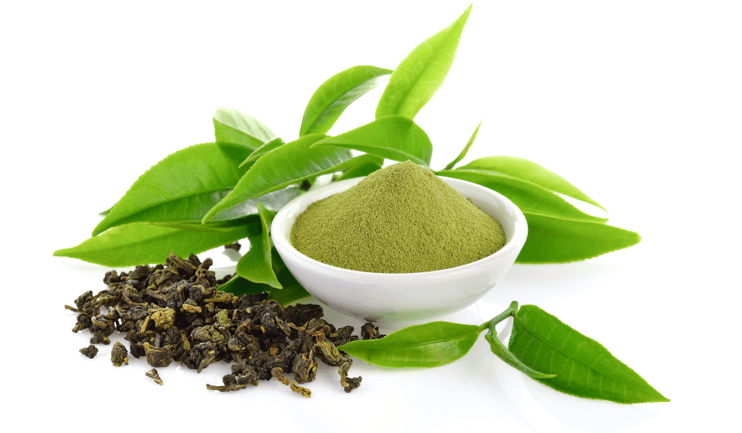
NATURALEZA E INNOVACIÓN
Ingredientes de origen natural + Tecnología postbiótica de última generación

Slide 5
LA INSPIRACIÓN: TÉ VERDE
¿Por qué Té Verde?
El té verde es uno de los antioxidantes naturales más estudiados y reconocidos. Su riqueza en polifenoles, especialmente en epigalocatequina galato (EGCG), lo convierte en un potente neutralizador de radicales libres. Los estudios demuestran que reduce la pérdida transepidérmica de agua (TEWL), calma la piel y mejora su resistencia frente a la polución y radiación UV. Además, aporta un efecto antiinflamatorio y antipolución que lo hace ideal para consumidores urbanos.
Rico en polifenoles y catequinas - Los antioxidantes más potentes de la naturaleza
Protección frente a radicales libres - Combate el estrés oxidativo diario
Acción antiinflamatoria - Calma y reduce rojeces
Protección UV natural - Complementa la fotoprotección
Ingrediente tendencia - Reconocido y valorado por el consumidor

Slide 6
LA TECNOLOGÍA: POSTBIÓTICOS
Los postbióticos son derivados de bacterias beneficiosas que, a diferencia de los probióticos, no requieren estar vivos para ejercer su acción. Esto los hace más seguros, más estables y con una acción inmediata sobre la piel.
BENEFICIOS
Lisado de Lactococcus lactis
+185%
Aumento de péptidos antimicrobianos naturales de la piel
Equilibran el microbioma cutáneo
Refuerzan la barrera protectora
Estimulan la renovación celular
Mejoran la capacidad de defensa
Aumentan la resistencia al estrés
Como los probióticos cuidan el intestino, los postbióticos cuidan el ecosistema de la piel, manteniéndola equilibrada, protegida y más fuerte frente a las agresiones diarias

Slide 7
INDICACIÓN
¿Para Quién es Green Tea Postbiotic?
Perfil Principal
Mujeres y hombres 20-45 años
Preocupados por el envejecimiento prematuro
Estilo de vida urbano
Expuestos a polución y estrés
Buscan productos naturales
Conscientes del cuidado de la piel
Necesidades que Cubre
Protección antioxidante diaria
Hidratación profunda sin grasa
Equilibrio del microbioma
Prevención del envejecimiento
Calma y confort
Luminosidad y vitalidad

Slide 8
INDICACIÓN
Tipos de piel
✓ Pieles mixtas y normales
Textura perfecta, hidratación equilibrada
✓ Pieles deshidratadas
Recupera confort y suavidad
✓ Pieles sensibles
Calma, protege y fortalece
✓ Primeros signos de edad
Previene y revitaliza

Slide 9
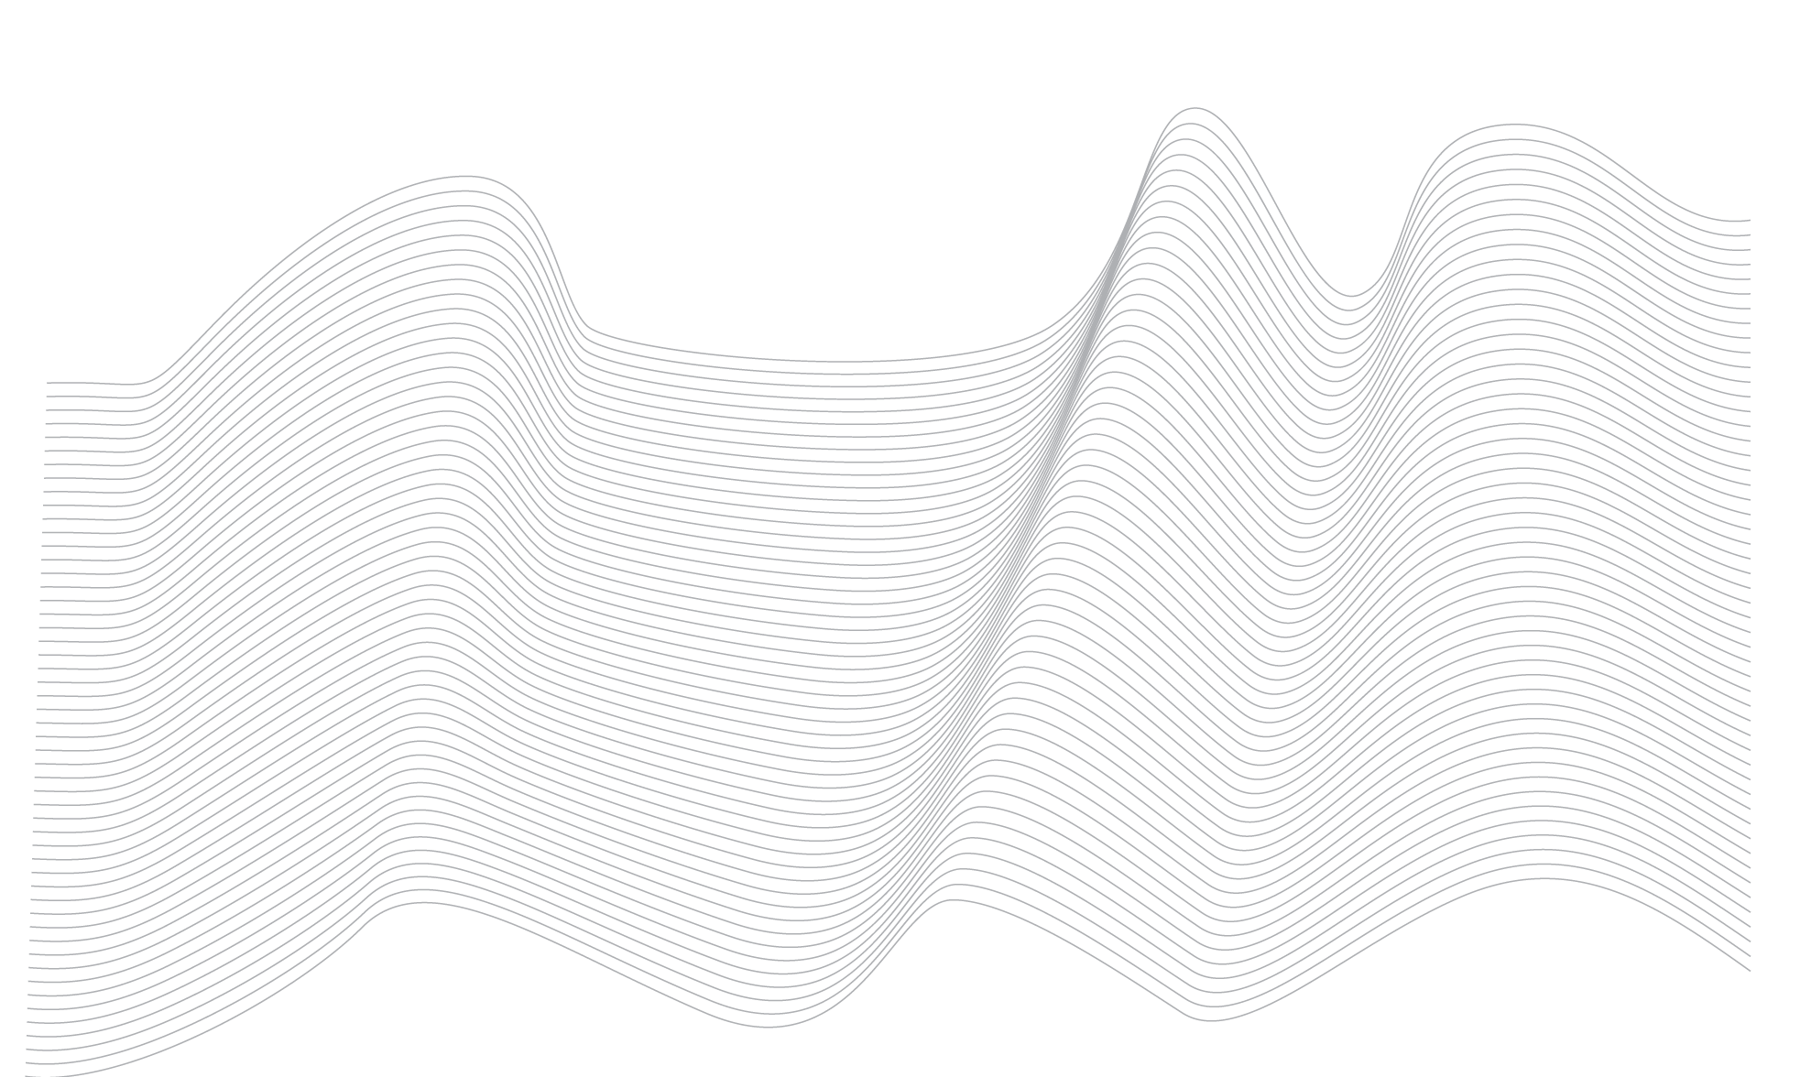
RESPALDO CLÍNICO
ACTIVOS PRINCIPALES

Slide 10
EXTRACTO DE VERDE: Camellia Sinensis Leaf Extract
Composición Bioactiva
Polifenoles (30-40% del extracto seco)
Actividad Antioxidante
Poder hasta 20 veces superior a la vitamina E
Neutraliza radicales libres (ROS)
Fotoprotección
Reduce el daño por radiación UV
Previene eritema solar y daño del ADN celular
Antimicrobiano
Actividad contra bacterias Gram+ y Gram-
Protección contra patógenos cutáneos
Antiinflamatorio
Inhibe citoquinas pro-inflamatorias (IL-1, TNF-α)
Reduce rojeces e irritaciones

Slide 11
POSTBIÓTICO: LACTOCOCCUS FERMENT LYSATE
Actividad biológica (tests in vitro):
Actúa sobre genes específicos relacionados con el proceso de renovación de la epidermis, activa la producción de proteínas clave, y gracias a ello recupera la capacidad de renovación de la piel. Ello se traduce en una epidermis mejor cohesionada, mejora de la función barrera, y adicionalmente mejor protegida frente a microorganismos patógenos
Actividad In Vivo
Acelera el proceso de renovación epidérmica, restaurando rápidamente la función barrera. En sólo 4 días el estrato córneo es más grueso, después de haberlo eliminado mediante stripping.
La mejora de la calidad del estrato córneo, paralelamente, también ofrece un mejor “habitat” para la microbiota. Por eso cuando la microbiota está sometida a stress, con el postbiótico de lactococcus se recupera más rápidamente la diversidad, riqueza y abundancia.

Slide 12
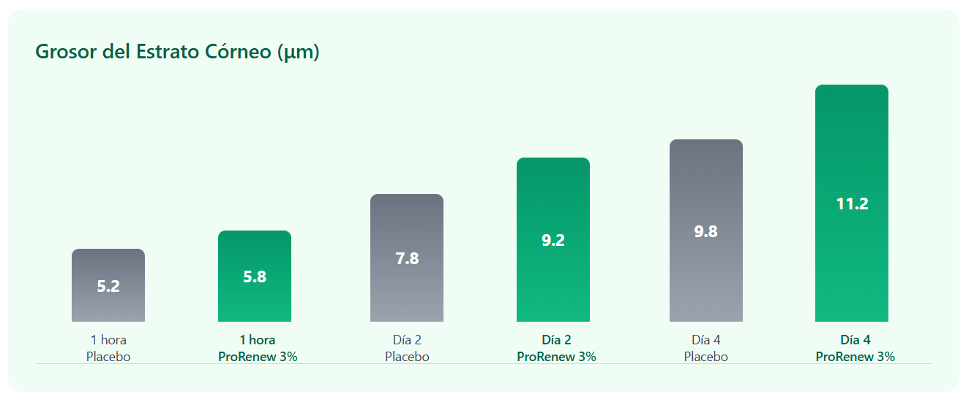
POSTBIÓTICO: LACTOCOCCUS FERMENT LYSATE
Renovación Cutánea Post Tape-Stripping
Estudio con 5 voluntarias (47-63 años), aplicación 2x día durante 4 días post-agresión

Slide 13
POSTBIÓTICO: LACTOCOCCUS FERMENT LYSATE
Mejora de Función Barrera (TEWL)
+17%
Mejora en función barrera vs placebo
(Modelo de piel epidérmica)
+12%
Incremento grosor de piel
(Estudio 3 meses, 20 voluntarios 55-64 años)
Equilibrio del microbioma
Riqueza de especies Día 7
Diversidad de especies Día 7
68%
Placebo
95%
Lactococcus 3%
58%
Placebo
87%
Lactococcus 3%

Slide 14
Niacinamida: vitamina B3
El Multitarea de la Cosmética Dermatológica
Mecanismos de Acción Documentados: Estudios publicados en Journal of Cosmetic Dermatology, British Journal of Dermatology. Concentración 2% validada en múltiples ensayos clínicos
Refuerzo de Barrera Cutánea
Estimula síntesis de ceramidas, colesterol y ácidos grasos libres
Resultado: Reducción de TEWL hasta 24% en 4 semanas
Despigmentante y Unificador
Inhibe transferencia de melanosomas a queratinocitos
Resultado: Reducción hiperpigmentación 35-68% en 8 semanas
Regulador Sebo y Poros
Reduce producción de sebo y tamaño visible de poros
Resultado: Mejora apariencia de poros 30% en 12 semanas
Antiinflamatorio
Inhibe citoquinas pro-inflamatorias y calma piel sensible
Beneficio: Ideal para pieles reactivas y con rojeces

Slide 15
Isoflavonas de soja
Genisteína Liposomal - Estimulador Natural de Colágeno
Mecanismo de acción doble vía
Estimula Producción de Colágeno
Se une a receptores de estrógeno que activan síntesis de colágeno Tipo IV: +53% en modelo de piel completa 3D
Previene Degradación
Inhibe tirosin quinasa → reduce AP-1 → menos MMPs
Protege colágeno existente de degradación enzimática
Estudio 3 meses (20 voluntarios 55-64 años) - 3% Lipobelle Soyaglycone
+12%
Grosor de piel vs placebo
Medición ultrasónica

Slide 16
ACTIVOS SINÉRGICOS COMPLEMENTARIOS
Ácido Hialurónico de Nueva Generación: Hidratación Profunda - Derivado avanzado que penetra mejor y mantiene la hidratación durante más tiempo.
Vitamina E: Potente antioxidante que protege las membranas celulares. Sinergia con Té Verde.
Sodium PCA: Factor hidratante natural que retiene agua en la piel. Hidratación inteligente.
Ácido Láctico: Exfoliación suave que renueva y mejora la textura. Piel más lisa y luminosa.
Lactato de Mentilo: Sensación refrescante inmediata. Experiencia sensorial única.
Ésteres de Jojoba: Hidratación biomimética y protección antipolución. Refuerzo de barrera.
Kaolín (Arcilla): Efecto Matificante - Regula el exceso de sebo sin resecar, ideal para zona T.
Proteína de Soja: Mejora elasticidad y firmeza, efecto tensor natural.

Slide 17
PRODUCTOS

Slide 18
GREEN TEA POSTBIOTIC SERUM
Foto producto
Un serum completo que combina lo mejor de la naturaleza (Té Verde) con la innovación científica (Postbióticos) para una piel radiante, protegida y equilibrada

Slide 19
GREEN TEA POSTBIOTIC SERUM
Hidratación Profunda + Luminosidad + Protección Antioxidante
Descripción
Serum concentrado de textura ligera que combina el poder antioxidante del Té Verde con tecnología postbiótica avanzada. Hidrata intensamente, unifica el tono y protege la piel del estrés oxidativo mientras refuerza su microbioma natural.
Extracto de Té Verde: Antioxidante Protagonista - Polifenoles y catequinas que neutralizan radicales libres, protegen del envejecimiento prematuro y aportan luminosidad natural.
Postbióticos (Lactococcus Ferment Lysate): Equilibrio del Microbioma - Refuerza la barrera cutánea, estimula la renovación celular y mejora la capacidad de defensa de la piel.
Niacinamida (Vitamina B3) : Multiacción - Unifica el tono, reduce manchas, refuerza la barrera, controla el brillo y mejora la textura.

Slide 20
GREEN TEA POSTBIOTIC SERUM
Ácido Hialurónico de Nueva Generación: Aporta hidratación intensiva: su forma avanzada logra una mayor penetración y prolonga la retención de agua en la piel.
Isoflavonas de Soja: Favorecen la síntesis de colágeno, aportan firmeza y elasticidad. Efecto tensor perceptible.
Vitamina E: Antioxidante de alta potencia que resguarda las células frente al daño. Actúa en conjunto con el Té Verde.
Sodium PCA: Activo hidratante natural que capta y fija el agua en la piel. Hidratación adaptativa.
Ácido Láctico: Exfoliante suave que regenera y afina la superficie cutánea. Piel más uniforme y radiante.
Lactato de Mentilo: Aporta frescor instantáneo. Sensación placentera y revitalizante.
Ésteres de Jojoba: Hidratación afín a la piel y defensa frente a la polución. Refuerzo protector de la barrera cutánea.

Slide 21
GREEN TEA POSTBIOTIC SERUM
Beneficios visibles
Inmediatos
Hidratación intensa al instante
Sensación de frescor
Piel más suave y confortable
Absorción rápida, sin residuos
Base perfecta para maquillaje
A Corto Plazo (2-4 semanas)
Mayor luminosidad visible
Tono más uniforme
Piel más lisa y tersa
Reducción de rojeces
Apariencia más descansada

Slide 22
GREEN TEA POSTBIOTIC SERUM
Beneficios visibles a largo plazo
✓ Protección Antienvejecimiento
Previene daño oxidativo y signos prematuros
✓ Piel Más Resistente
Microbioma equilibrado y barrera reforzada
✓ Mayor Firmeza
Estimulación de colágeno natural
✓ Piel Equilibrada
Menos sensibilidad y mejor adaptación

Slide 23
GREEN TEA POSTBIOTIC CREAM
Foto producto
La crema perfecta para quien busca hidratación real sin sensación grasa. Equilibra, protege y matifica, adaptándose perfectamente a pieles mixtas y jóvenes

Slide 24
GREEN TEA POSTBIOTIC CREAM
Hidratación Equilibrada + Protección Diaria + Confort
Descripción
Emulsión facial ligera que ofrece hidratación profunda sin sensación grasa. Ideal para pieles jóvenes, mixtas o deshidratadas que buscan equilibrio, protección antioxidante y confort diario. Su textura se absorbe rápidamente dejando la piel suave, mate y protegida.
Extracto de Té Verde: Protección Antioxidante 360º - Escudo diario contra polución, UV, estrés y radicales libres.
Postbióticos: Microbioma Saludable - Mantiene el ecosistema natural de la piel en perfecto equilibrio.
Niacinamida: Control y Unificación - Regula el brillo, mejora poros y unifica el tono.

Slide 25
GREEN TEA POSTBIOTIC CREAM
Vitamina E: Antioxidante que potencia la acción del Té Verde.
Ácido Hialurónico: Hidratación profunda y duradera sin peso.
Kaolín (Arcilla): Efecto Matificante - Regula el exceso de sebo sin resecar, ideal para zona T.
Proteína de Soja: Mejora elasticidad y firmeza, efecto tensor natural.
Lactato de Mentilo: Frescor inmediato y sensación calmante.
Textura Perfecta
Emulsión ligera que se funde con la piel · No comedogénica - No obstruye poros
Acabado mate natural - Sin brillos · Base ideal para maquillaje

Slide 26
GREEN TEA POSTBIOTIC CREAM
Beneficios
Hidratación profunda sin grasa
Efecto matificante suave
Protección antioxidante diaria
Equilibrio del microbioma
Calma y reduce rojeces
Refuerza la barrera cutánea
Unifica tono y textura
Sensación de frescor
Piel suave y confortable
Apta para pieles sensibles
Uso diario sin problemas
Base perfecta de maquillaje
Ideal para vida urbana:
Protección antipolución + antioxidantes + refuerzo de barrera = Escudo diario completo.

Slide 27
CARACTERÍSTICAS DIFERENCIALES
Característica | SERUM | CREMA
Textura | Muy ligera, acuosa | Ligera, emulsión
Absorción | Inmediata | Rápida
Acabado | Fresco, invisible | Mate, suave
Concentración activos | Muy alta | Alta
Hidratación | Profunda, ligera | Profunda, confort
Tipo de piel ideal | Todas, especialmente deshidratadas | Mixtas, jóvenes, normales
Uso recomendado | Solo o bajo crema | Como único paso o sobre serum
Momento | Mañana y noche | Mañana y/o noche

Slide 28
RUTINA COMPLETA
Limpieza – ESSENTIELLE MAKE UP REMOVER GEL
Tónico ESSENTIELLE AQUA TONIC
SERUM - 2-3 gotas, extender por rostro y cuello
CREMA - Aplicar con suaves toques ascendentes
Contorno de ojos LIFT THERAPY O CVITAL
Protección solar SPF GAMA BE SUN
RUTINA MAÑANA
Doble limpieza - ESSENTIELLE TOTAL MAKE UP REMOVER + MAKE UP REMOVER GEL
Tónico ESSENTIELLE AQUA TONIC
2 veces por semana: ESSENTIELLE GREEN TEA MASK
SERUM - 2-3 gotas, masajear suavemente
CREMA - Capa generosa para trabajo nocturno
RUTINA NOCHE

